Slide 1
第7章 聚类分析
DBSCAN

Slide 2
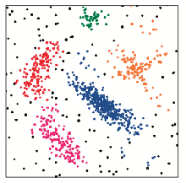
DBSCAN算法
Density-Based Spatial Clustering of Application with Noise
将具有足够密度的区域划分为簇，并在具有噪声点的空间数据中发现任意形状的簇，它将簇定义为以一定密度相连的点的最大集合
基于密度的空间聚类方法
具有噪声点的数据
简单
有效

Slide 3
DBSCAN算法
密度足够
单位区域内数据点个数不小于给定阈值
相连
这些“密度足够”的区域是 连通的

Slide 4
基本概念
Eps是用户指定的参数
邻域
与某被考察点的距离小于给定的阈值Eps的空间范围。
距离
A
Eps

Slide 5
基本概念
邻域
核心点
minPts是用户指定的参数
给定邻域内的点的个数超过给定的阈值minPts为核心点。
minPts=6
Eps=0.5
核心点
core
A
Eps

Slide 6
基本概念
邻域
核心点
边界点
minPts=6，Eps=0.5
落在某一核心点的邻域内（也可能落在多个核心点的邻域内），但因其邻域内的点数未达到阈值minPts而不能成为核心点的点 。
边界点
border
核心点
core
A
Eps

Slide 7
基本概念
邻域
核心点
边界点
噪声点
minPts=6，Eps=0.5
噪声点：既非核心点也非边界点的点。
边界点
border
核心点
core
A
Eps
噪声点
noise

Slide 8
DBSCAN算法
基于中心的DBSCAN
在基于中心的方法中，数据集中特定点的密度通过对该点Eps半径之内的点计数（包括点本身）来估计
该方法实现简单，但是点的密度依赖于指定的半径。
如果半径足够大，则所有点的密度都等于数据集中的点数m。
如果半径太小，则所有点的密度都是1。

Slide 9
DBSCAN算法
计算两两点间距离
【算法】DBSCAN算法
1: 给定邻域阈值Eps和核心点的个数阈值minPts
2: 标记核心点
3: 标记边界点
4: 标记噪声点
5: 删除噪声点
6: 为距离在Eps之内的所有核心点之间赋予一条边进行相连。
7: 每组连通的核心点形成一个簇。
8: 将每个边界点指派到一个与之关联的核心点的簇中。
将距离在Eps范围内的，邻域点个数满足minPts的点标记为核心点
对于任一非核心点，若Eps范围内有核心点，则标记为边界点
其余点标记为噪声点

Slide 10
DBSCAN算法
任意两个足够靠近（互相之间的距离在Eps之内）的核心点将放在同一个簇中。
任何与核心点足够靠近的边界点也放到该核心点的簇中。（如果一个边界点靠近不同簇的核心点，要解决平局问题）。
噪声点被丢弃。

Slide 11
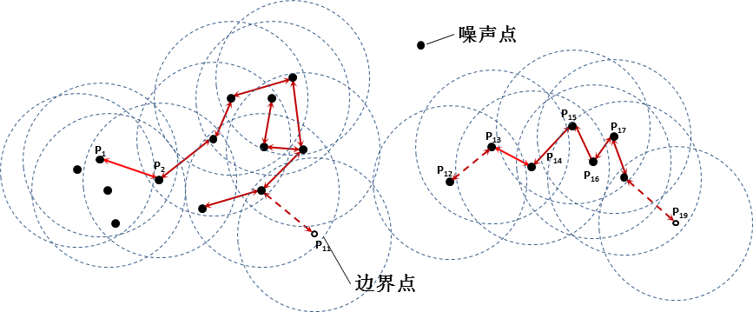
形成簇
如果两个核心点的距离在Eps之内，则可以将其用一条边进行相连，这样的两个核心点被称为是密度相连的

Slide 12
形成簇
如果两个核心点，通过密度相连的核心点可以相互连接，则称这两个核心点是密度连通的

Slide 13
DBSCAN算法：选择 Eps和MinPts
基本方法是观察点到它的k个最近邻的距离(称为k-距离)的特性。
计算所有点的k-距离，以递增次序将它们排序，然后绘制排序后的值，则预期会看到 k-距离的急剧变化，对应于合适的Eps值。
如果选取该距离为Eps参数，而取k的值为MinPts参数。

Slide 14
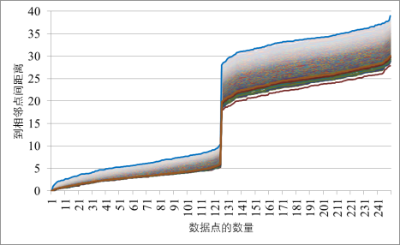
DBSCAN算法：选择 Eps和MinPts
【例】
dist=9
Eps = ?
MinPts = ?

Slide 15
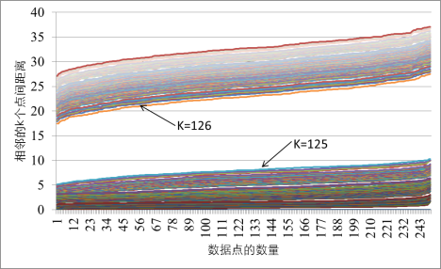
DBSCAN算法：选择 Eps和MinPts
【例】

Slide 16
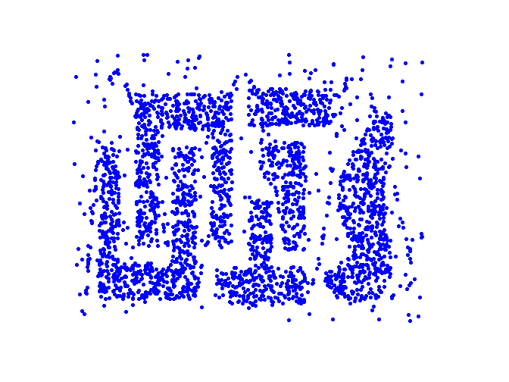
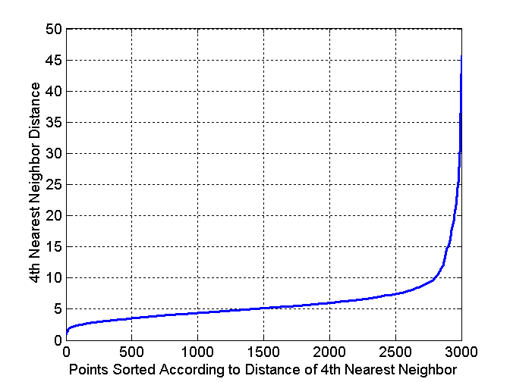
DBSCAN算法：选择 Eps和MinPts
【例】

Slide 17
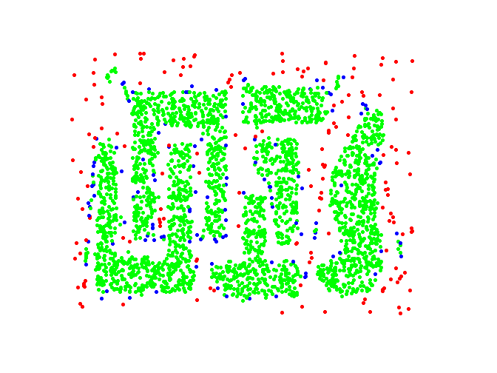
DBSCAN算法：选择 Eps和MinPts
【例】
核心点, 边界点, 噪声点
Eps = 10, MinPts = 4

Slide 18
【例】Excel计算聚类

Slide 19
【例】Excel计算聚类

Slide 20
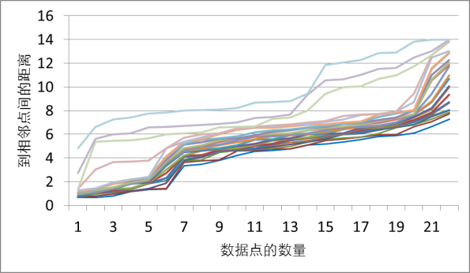
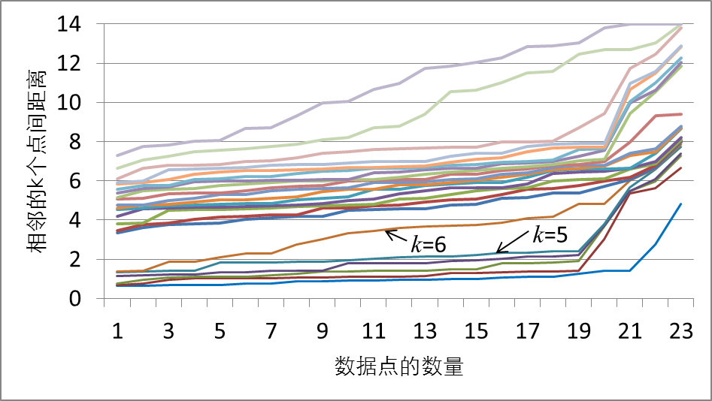
【例】Excel计算聚类

Slide 21
【例】Excel计算聚类
Eps=2.4，minPts=5

Slide 22
【例】Excel计算聚类
Eps=2.75，minPts=5

Slide 23
DBSCAN算法特点
对噪声数据不敏感
能够处理任意形状的簇
能够处理任意大小的簇
可以发现使用Kmeans算法不能发现的簇

Slide 24
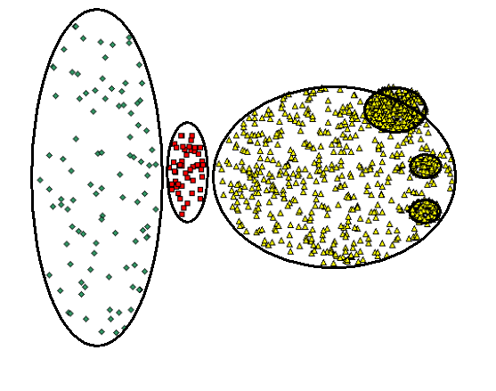
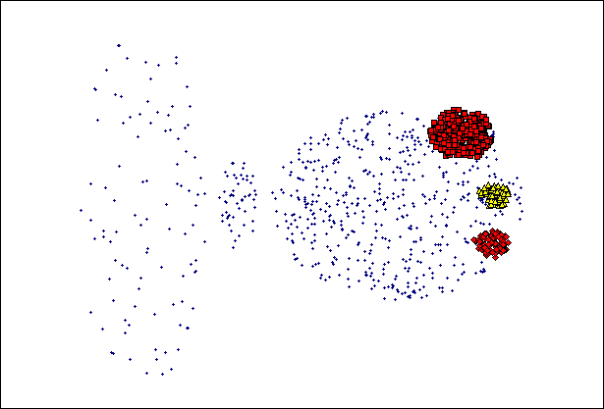
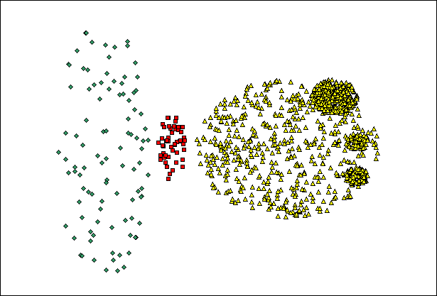
DBSCAN算法特点
变密度的簇
(MinPts=4, Eps=9.75)
(MinPts=4, Eps=9.92)

Slide 25
DBSCAN算法特点
变密度的簇
如果簇的密度变化很大，DBSCAN可能会有问题。
簇和噪声区域的密度由它们的明暗度表示，簇A密度较高，簇A周围密度较低，且与簇B的密度相同，簇B周围密度最低。
Cluster A
Cluster B
如果Eps域值足够低，可以发现簇B，则A及其周围点将变成单个簇。
如果Eps域值足够高，可以发现A，A及其周围的点则标记为噪声，B及其周围的点也将标记为噪声。

Slide 26
DBSCAN算法特点
变密度的簇
对于高维数据，较难定义数据的密度 ，算法应用也会 有问题
开销较大
DBSCAN算法需要访问数据集中所有的样本，有些样本还可能需要多次访问（如确定边界点时），因此算法的时间复杂度主要取决于空间查询（即获取某个样本点的Eps邻域）时的运算次数。

Slide 27
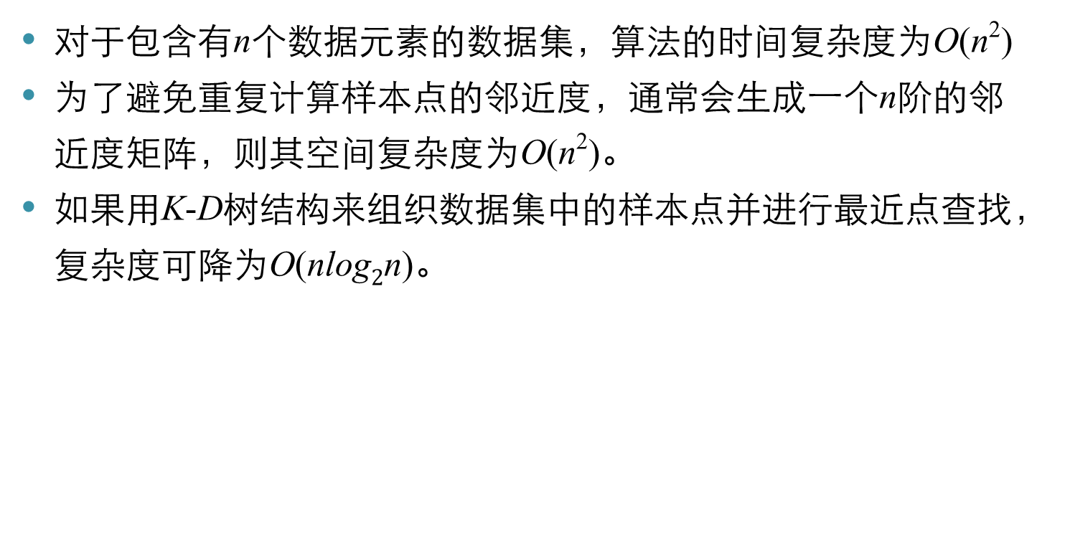
DBSCAN算法复杂度
对于包含有n个数据元素的数据集，算法的时间复杂度为O(n²)
为了避免重复计算样本点的邻近度，通常会生成一个n阶的邻近度矩阵，则其空间复杂度为O(n²)。
如果用K-D树结构来组织数据集中的样本点并进行最近点查找，复杂度可降为O(nlog$2$n)。

Slide 28
小结
DBSCAN是基于空间密度的聚类算法
核心参数为Eps和MinPts
对噪声、形状、大小不敏感

